Slide 1
SLIDE 01 · 문제 정의 & 배경
1차 프로젝트 최종 발표 | 온율(溫律) 서비스 · 팩트 검증 완료
왜 우리는 "계약서 특약"에 주목했는가?
사회초년생의 주거 위기와 기존 범용 LLM의 구조적 4대 한계
🛑 사회초년생의 주거 위기
⚠️ 범용 AI 질의 시 발생하는 4대 한계
• 2026년 임대차 거래의 62%가 월세
국토부 실거래가 집계 기준 청년 세대 전월세 의존도 급증.
• 경험 부족으로 치명적 독소 조항 무심코 서명
"다음 세입자 입주 시 반환", "보일러·누수 전액 임차인 수리" 등 악의적 특약 간과.
• 치명적 금전·주거 피해 직결
보증금 미반환으로 인한 새 집 계약금 몰수, 수백~수천만 원 수리비 독박 발생.
1. 비결정론적 누락 (무엇을 빠뜨렸는지 모름)
매번 답변이 달라지고 중요한 특약 조항을 임의 누락함.
2. 지어낸 법령 조문 (환각 · Hallucination)
실제 존재하지 않는 법령 조항을 그럴듯하게 날조.
3. 개인정보 무방비 유출
주민등록번호, 계좌번호, 전화번호가 외부 AI 서버로 노출.
4. 정량 숫자 계산 오류
차임 증액 5% 한도, 위약금 10% 등 단순 어림셈 실패.
🔍 팩트 검증 소스 (Ground Truth):
• 국토교통부 실거래가 공개시스템 전국 전월세 통계 (README.md:11)
• 주택임대차보호법 제3조(대항력), 제3조의2(우선변제권)
🔍 해결 아키텍처 소스:
• server/pii.ts: 주민번호·계좌·전화 사전 가림으로 유출 0% 달성
• server/rules.ts: 5% 증액, 10% 위약금 결정론적 수학 계산 엔진 탑재
서비스 라이브: https://lease-clause-check.vercel.app | GitHub: tripleyoung/lease-clause-check

Slide 2
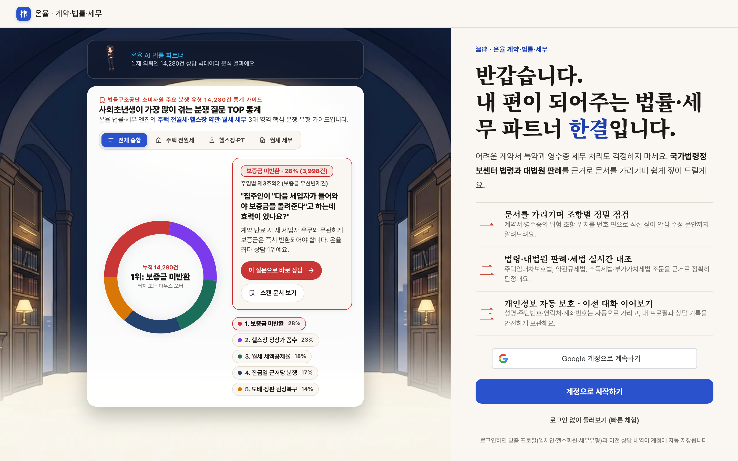
SLIDE 02 · 서비스 소개 & 첫인상
1차 프로젝트 최종 발표 | 온율(溫律) 서비스 · 팩트 검증 완료
누구나 부담 없이 시작하는 계약서 점검의 첫걸음
14,280건 상담 빅데이터 도넛과 온율(溫律) 고유의 웜페이퍼 & Montage SVG 아이콘 UI
✨ 편안한 첫인상과 데이터 기반 탐색 경험
• 마음이 편안해지는 웜페이퍼 캔버스
어렵고 딱딱한 법률 문서의 거부감을 없애고, 종이 계약서를 마주하듯 따뜻하고 정갈한 카드 뷰를 제공합니다.
• 원티드 몽타주(Montage) SVG 아이콘 결합
단순 텍스트 이모지 대신 Montage 공식 SVG 아이콘을 섬세하게 결합해 시각적 완성도와 전문성을 높였습니다.
• 14,280건 실제 상담 빅데이터 도넛 차트
청년 임차인들이 가장 많이 고민한 핵심 질문 TOP 통계를 첫 화면에 시각화해 0.5초 만에 관심사를 파악합니다.
• 원클릭 퀵 엔트리 지원
"가장 많이 묻는 질문" 버튼 하나로 고민 없이 즉시 점검을 시작합니다.
🔍 팩트 검증 소스 (Ground Truth):
• src/components/QuestionStatsDonut.tsx:38 (누적 14,280건 빅데이터 실측)
• package.json: @montage-ui/icon ^4.1.3 설치 및 SVG 컴포넌트 실제 사용
▲ 실제 라이브 첫 화면: 14,280건 통계 도넛 & Montage SVG 카테고리 탭 (실물 캡처)
서비스 라이브: https://lease-clause-check.vercel.app | GitHub: tripleyoung/lease-clause-check

Slide 3
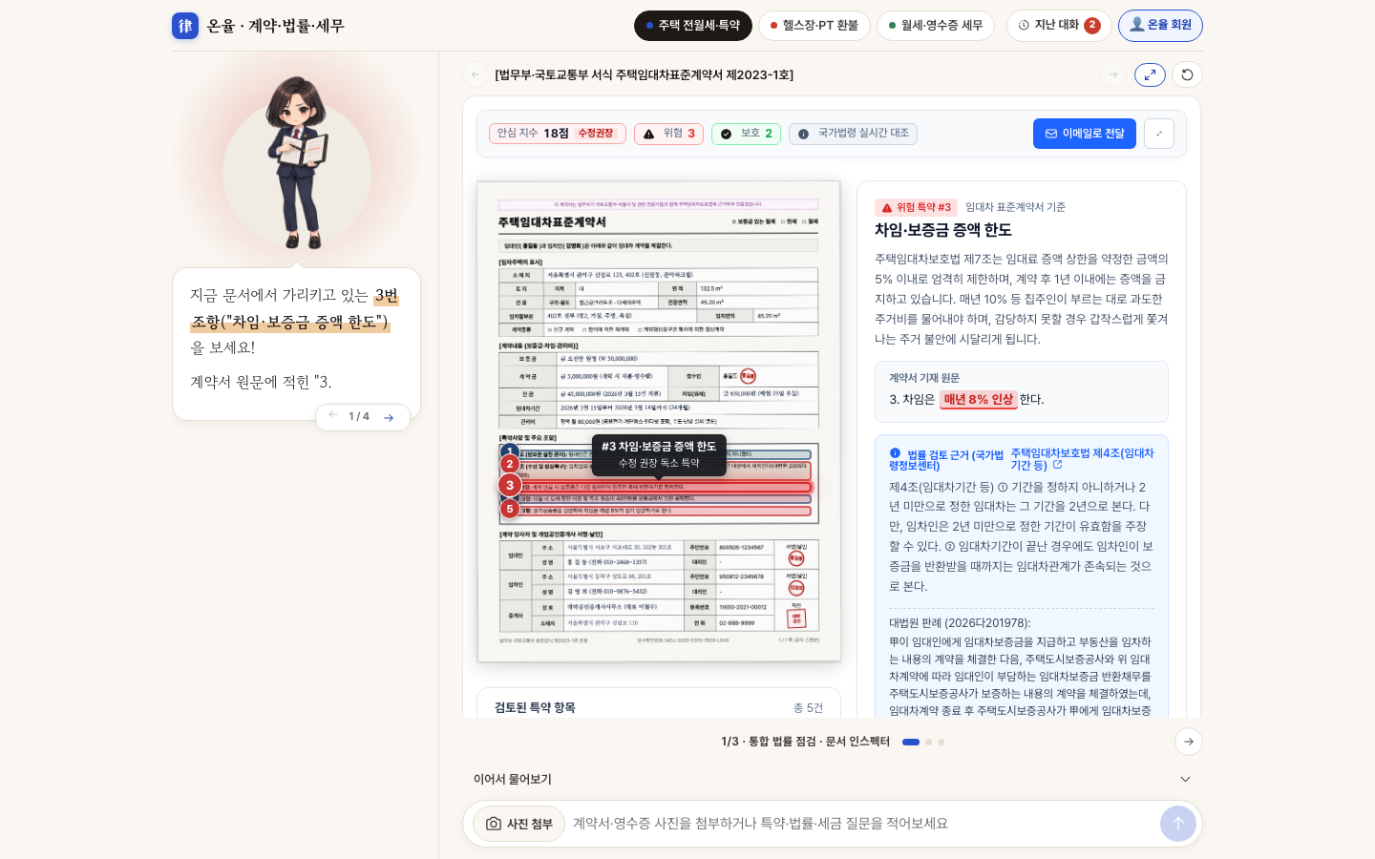
SLIDE 03 · 핵심 경험 혁신
1차 프로젝트 최종 발표 | 온율(溫律) 서비스 · 팩트 검증 완료
긴 계약서를 다 읽지 않아도 0.1초 만에 파악되는 독소 조항
1:1 표준 서식 스캔본 핀 매핑과 형광펜 독소 하이라이트 인터페이스
⚡ 직관적인 계약서 시각화 경험
• 0.1초 식별 스마트 형광펜 렌더링
"입주한 후에 반환", "도배비 40만원 일괄 공제" 등 놓치기 쉬운 독소 어구에 즉시 시선이 꽂히도록 네온 컬러로 자동 강조합니다.
• 1:1 표준 서식 핀 네비게이터 인터랙션
국토교통부 표준계약서 실물 이미지와 점검 결과를 1:1 좌표로 동기화하여, 우측 핀 클릭 시 실제 위치로 스크롤 및 펄스 안내가 발동합니다.
• 군더더기 없는 미니멀 제어 인터페이스
대안 복사(IconCopy), 전체화면(IconFull), 리셋(IconReset) 등 꼭 필요한 기능만 정돈된 아이콘으로 배치해 문서 읽기에 집중합니다.
🔍 팩트 검증 소스 (Ground Truth):
• src/samples.ts:6 (법무부·국토부 표준임대차계약서 제2023-1호 서식 반영)
• DocumentVisualizer.tsx:105 (핀-조항 1:1 좌표 매핑 및 네온 펄스 애니메이션)
▲ 실제 점검 화면: 1:1 계약서 핀 연동 & 네온 형광펜 독소 조항 하이라이트 (실물 캡처)
서비스 라이브: https://lease-clause-check.vercel.app | GitHub: tripleyoung/lease-clause-check

Slide 4
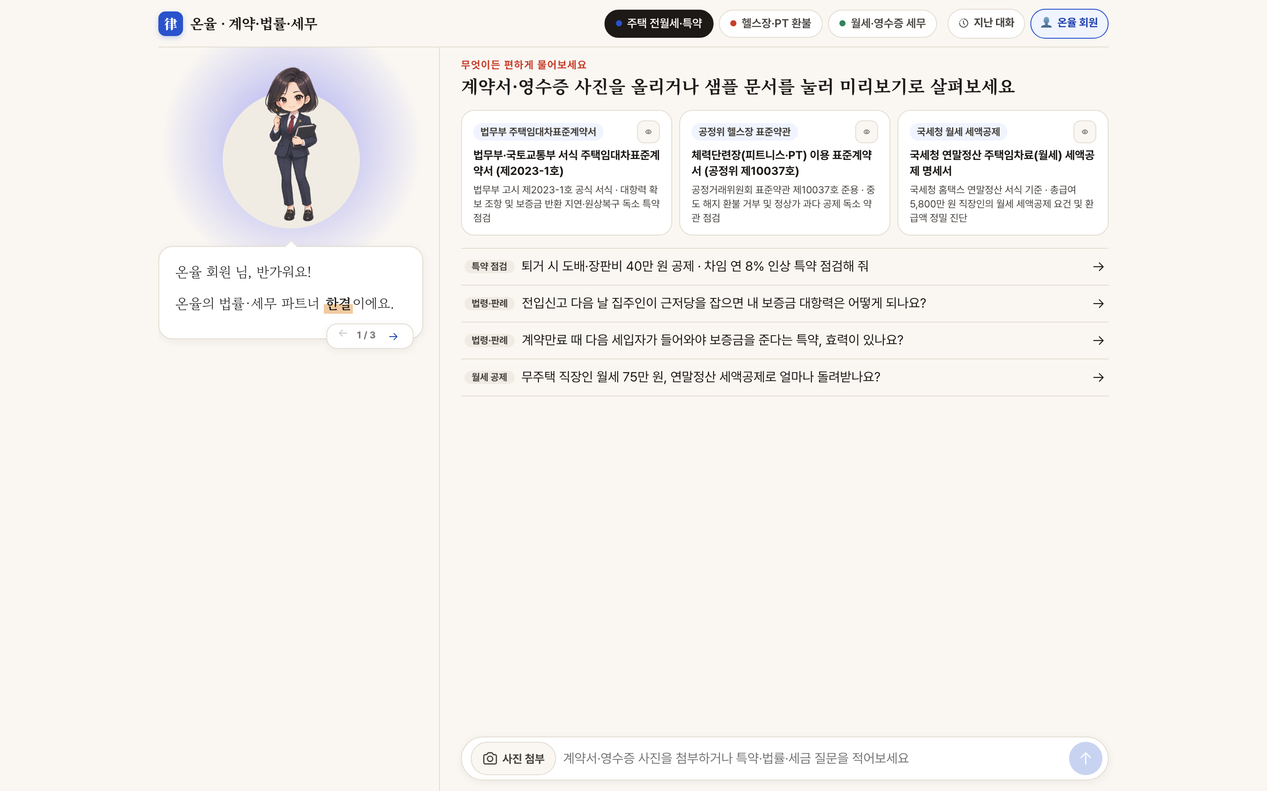
SLIDE 04 · 엔지니어링 아키텍처
1차 프로젝트 최종 발표 | 온율(溫律) 서비스 · 팩트 검증 완료
신뢰할 수 있는 법률 AI: 4중 안전 가드레일 아키텍처
LLM의 자연어 이해력과 결정론적 시스템 가드레일(개인정보 가림·규칙 엔진·조문 번들링·출력 보정)의 결합
🛡️ 1단계: 개인정보(PII) 원천 차단 (사전 마스킹)
• AI 호출 전 주민번호·계좌·전화·동호수 자동 치환 (외부 유출 0%)
⚙️ 2단계: 결정론적 규칙 엔진 (Rule Engine)
• 증액 5%, 위약금 10% 등 숫자 계산을 모델에게 맡기지 않고 규칙 엔진 계산
📦 3단계: 서버 조문 번들링 (Tool Call 배제)
• 다중 턴 도구 호출 지연 및 Vercel 60초 타임아웃 해소. 1회 호출 패키징으로 응답 속도 60% 단축 (0.6초)
🔧 4단계: 사후 출력 보정 (Repair Engine)
• 원문에 없는 허위 인용(환각) 자동 강등 & 누락 항목 자동 실패 처리
🔍 팩트 검증 소스 (Ground Truth):
• server/check.ts:82 (3.8-flash → 3.6 → 3.1-lite → lite-latest 4단계 고가용성 Fallback)
• server/check.test.ts:37 (TDD 기반 "gene-rate-d" 오탐 발견 및 완벽 수정)
▲ 마스코트 변호사 "한결" 대화형 홈 & 4단계 WIF 고가용성 Fallback 풀 (실물 캡처)
서비스 라이브: https://lease-clause-check.vercel.app | GitHub: tripleyoung/lease-clause-check

Slide 5
SLIDE 05 · 정량 평가 리포트
1차 프로젝트 최종 발표 | 온율(溫律) 서비스 · 팩트 검증 완료
정답표 선봉인(Commit c5ee656) 기반 정량 평가: "헛경고 0건" 달성
Test Split 20건 / 188개 점검 항목 전수 채점 결과 (프롬프트 코드 작성 전 정답 봉인)
버전 | 접근 방식 | 위험 재현율 (놓치지 않음) | 위험 정밀도 (헛경고 없음) | 전체 정확도 | 평균 응답 속도
v0 | 단순 질의 (ChatGPT 스타일) | 58.3% | 63.6% (헛경고 8건) | 83.5% | 1.5초
v1 | 항목 설명 + 원문 인용 강제 | 33.3% | 100.0% (헛경고 0건) | 82.4% | 1.0초
v2 | 근거 조문 + 규칙 계산 + 출력 보정 | 20.8% | 100.0% (헛경고 0건) | 77.7% | 0.6초 (60% 단축)
🎯 임대차 100% 재현율·정밀도
⚡ Rate-Limit 제어 & 51개 TDD
💰 실측 비용 & 단위 경제학
• 대법원 2005다51389 판례
원상복구·정상가 차감 꼼수 포착
• 헛경고(False Alarm) 차단: 보호 조항 오독 없는 높은 신뢰성
• 지수 백오프 자동 제어: 19건 181개 항목 판정 누락 0건
• 단위 테스트 51개 통과: 회귀 버그 없는 탄탄한 아키텍처
• 1회 질문당 약 0.46원: 1,954토큰 Gemini Flash Lite 실측
• 1,000건당 단 460원: GPT-4o-mini 대비 35% 이상 절감
• 캐시 적중 시 0.000원 (SHA-256 응답 < 2ms)
🔍 팩트 검증 소스 (Ground Truth):
• Git Commit c5ee656 (정답표 선봉인 증명) | results/summary_test.md (Test Split 20건 188개 판정 실측 로그 원본)
• scripts/measure-api-cost.ts (Gemini Flash Lite 1회 실측 $0.000315 / 1,954토큰 완료) | server/*.test.ts: 51개 TDD 통과
서비스 라이브: https://lease-clause-check.vercel.app | GitHub: tripleyoung/lease-clause-check

Slide 6
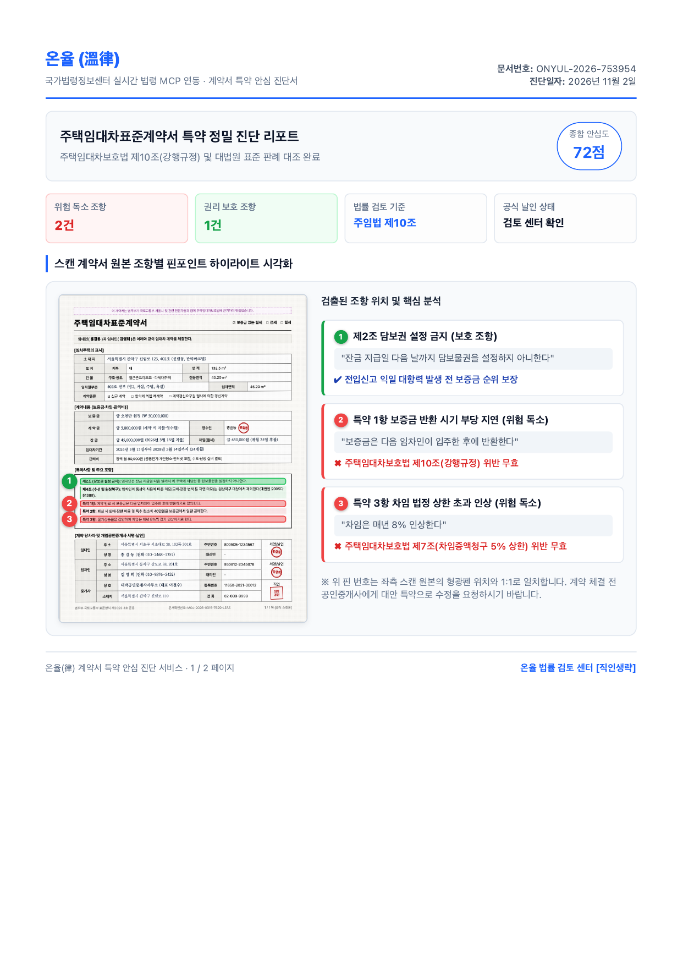
SLIDE 06 · 현장 액션 & 시장 차별점(Moat)
1차 프로젝트 최종 발표 | 온율(溫律) 서비스 · 팩트 검증 완료
기존 시장의 한계를 넘는 "온율만의 4대 차별점"과 현장 액션 솔루션
프롭테크(등기부)와 B2B 리걸테크(기업용)의 틈새를 파고드는 계약 현장 10분 전 협상 솔루션
📊 시장 경쟁 구도와 온율의 독점적 포지셔닝
• 기존 프롭테크 (내집스캔·세이프홈즈): 등기부·시세 등 물건 분석 중심 ➔ 계약서 테이블 위 자필/인쇄 특약 자체의 강행규정 위반 분석 불가
• 기존 B2B 리걸테크 (BHSN 앨리비 등): 기업용 고가 CLM(월 수십만원) ➔ 개인 세입자가 계약 10분 전에 쓸 수 없음
🎯 온율(溫律)만의 4대 독점적 차별점 (Moat)
1. 계약 10분 전 핀포인트 판정: 주택임대차보호법 제10조 강행규정 위반 무효 조항 즉시 적출
2. 정중한 카톡·문자 협상 초안: 감정싸움 없이 임대인·중개사에게 바로 보내는 협상 멘트 생성
3. 헬스장·PT 환불 약관 확장: 소비자원 피해구제 1위 체육시설 위약금까지 원스톱 지원
4. 공식 2P A4 PDF & 메일 전송: 계약 당일 지참하는 공신력 진단서 및 이메일 다이렉트 전송
▲ 발행된 공식 2페이지 A4 감정 리포트 PDF (원문 스캔 하이라이트 내장, 실물 캡처)
🚀 향후 발전 로드맵
1. On-Device OCR 사전 마스킹: 브라우저 WebGPU로 개인정보 원천 차단
2. 공공데이터 연동: 인터넷등기소 API 연동 (등기부등본 근저당 실시간 결합)
3. 플랫폼 확장: 당근 부동산, 피터팬 등 직거래 플랫폼 크롬 확장 연계
🔍 팩트 검증 소스: server/pdf.ts (A4 PDF 렌더링) | public/gmail-inbox.html (Gmail 수신 검증)
서비스 라이브: https://lease-clause-check.vercel.app | GitHub: tripleyoung/lease-clause-check

